Slide 1
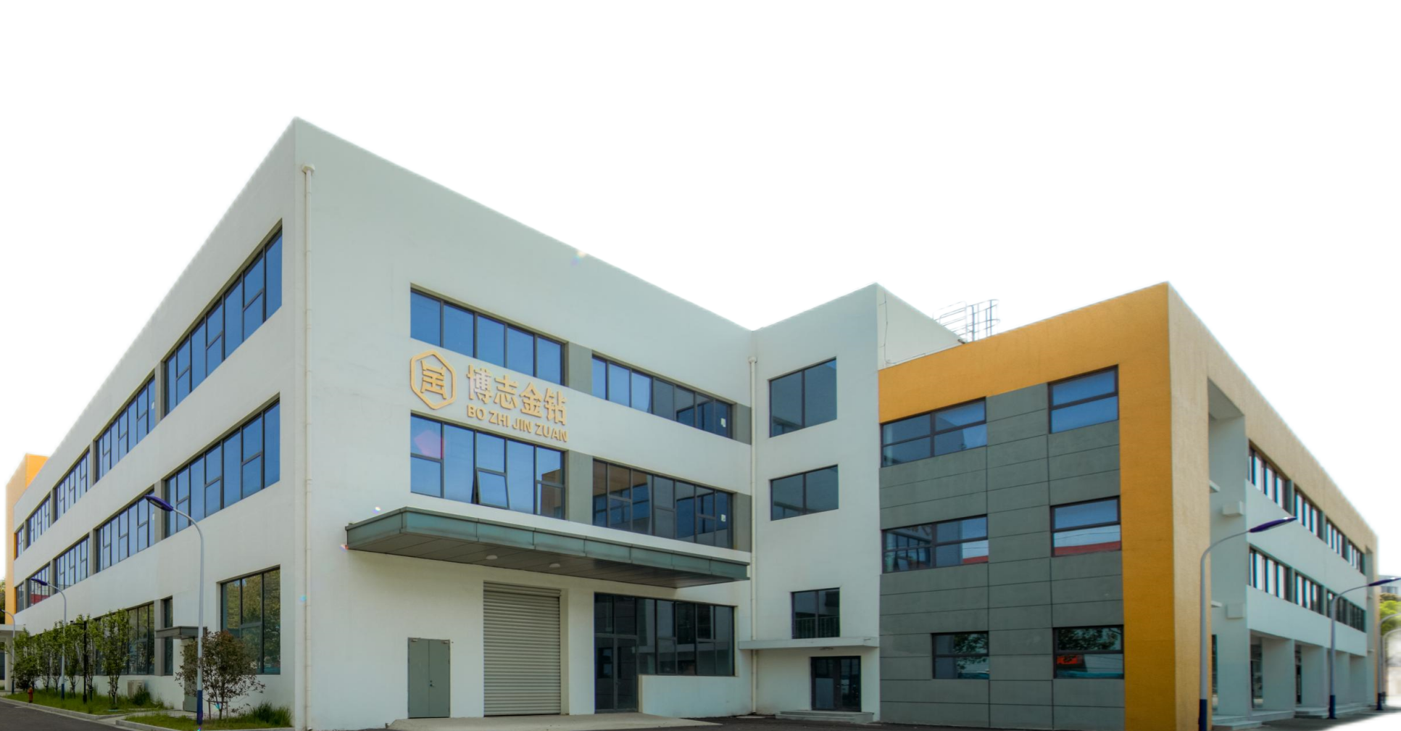


高功率芯片散热材料与封装器件
BZJZ
先进的膜层成型技术 / 全链条表面处理方案 / 高品质陶瓷载板与器件
苏州博志金钻科技有限责任公司
Suzhou Bozhijinzuan Technology.Co.,Ltd
苏州博志金钻科技有限责任公司
地址：苏州高新区长亭路8号大新科技园3幢
联系方式：157 1520 1195
Notes:
Logo变成白色

Slide 2
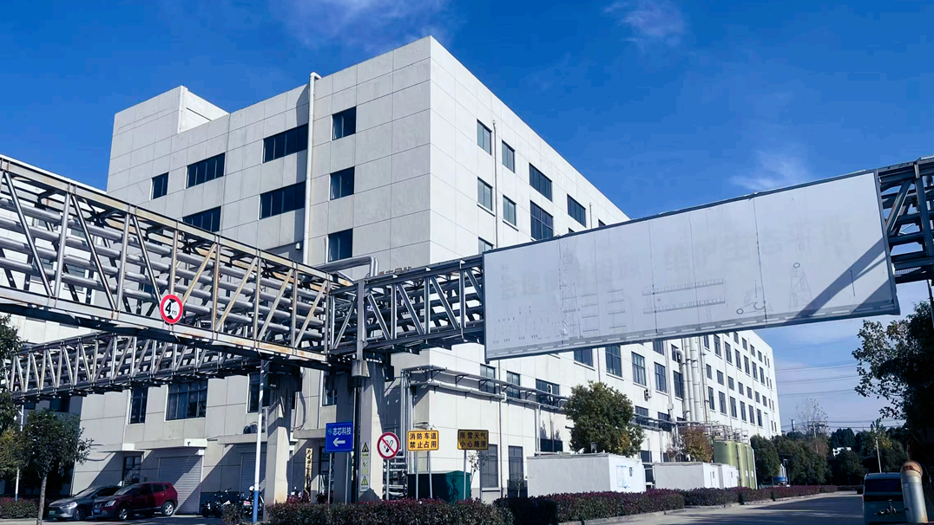
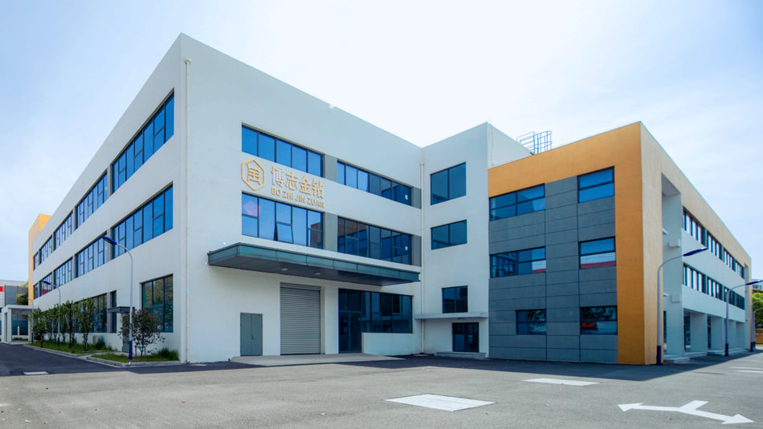
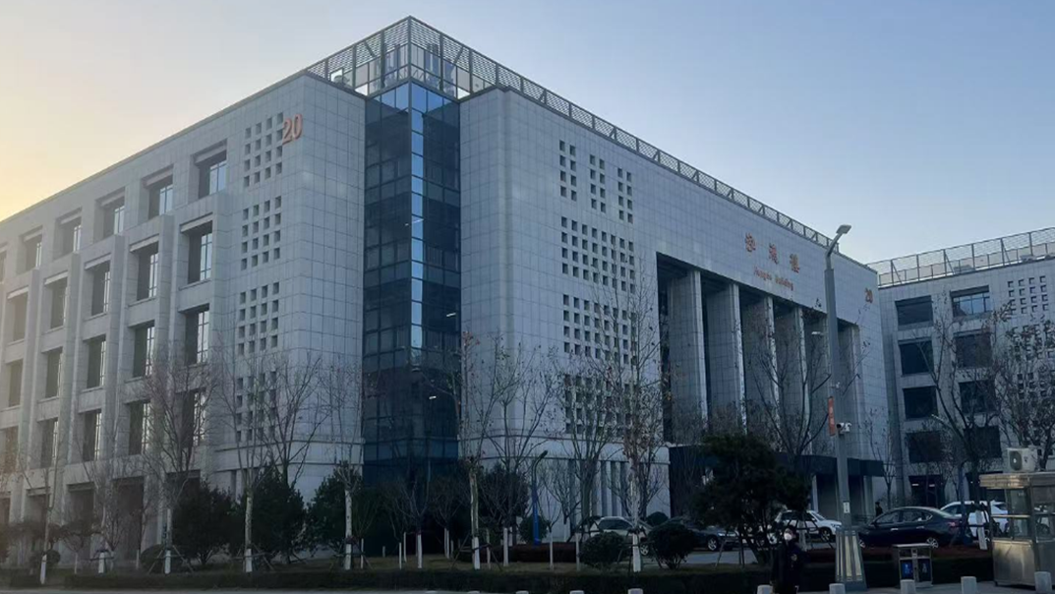
公司简介
苏州工厂
南通工厂
研发实验室
创新引领前沿技术
批量稳定出货能力
高端散热封装产品体系
重新定义先进材料
驱动共同成长
赋能高功率产业前沿
始于1970年代的五代研发传承
全球领先的技术
权威认证的高新技术企业
开拓创新，引领下一代技术
研发能力：国家级研发中心、中国科学院院士团队
研发历程：15年
全流程可控的稳健产能
超过1W平方米的制造基地
可扩展的高良率生产线
经过验证的工艺优化体系
员工人数：90人
专利数量：40余项
公司估值：8亿人民币
核心产品：高功率芯片热管理封装材料与器件
TEC载板 | 激光散热器 | 光通信载板 | 传感器载板
以客户为中心的产品与服务
应用场景：光通信模块 | 激光器 | 传感器 | 数据中心 | 射频系统

Slide 3

芯片结构、发展趋势与重大挑战
芯片小型化、高性能
随着各类芯片尺寸越来越小，性能越来越强，必然结果是单位面积平均功耗的提高，对散热的要求大幅提升
高散热
高密度互联
当前芯片面临两大问题
典型的芯片散热封装结构
高散热挑战
局部热点对可靠性具有致命威胁
现有材料的导热能力和热应力受限、材料老化
动态功耗波动造成焊点疲劳和热疲劳
高密度布线散热路径受限，形成局部热点
Die
Die
载板
TEC
热沉
换热器
导线尺寸缩小导致电阻增加
传统散热技术不满足超薄芯片、微型化封装空间
电流密度高引发电迁移，造成材料老化
高密度互联挑战

Slide 4
芯片结构、发展趋势与重大挑战
芯片
功率器件芯片、传感器芯片、光通讯芯片、运算存储芯片
Die
Die
载板
载板
绝缘材料为基底、通过金属布线满足芯片贴片及电信号传输功能
TEC
热沉
换热器
主动散热器件
能够快速进行热传导，将热量从一面传导到另一面，实现制冷与精准温控
热沉
典型的芯片散热封装结构
热传导能力强、且吸热温度不会剧烈上升的材料
起到暂存储热量的作用
热膨胀系数匹配、高导热
换热器
高密度电信号传导、轻量化
通过结构设计和翅片、配合风冷水冷的方式将热量传送到外部

Slide 5
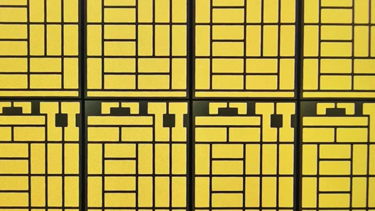
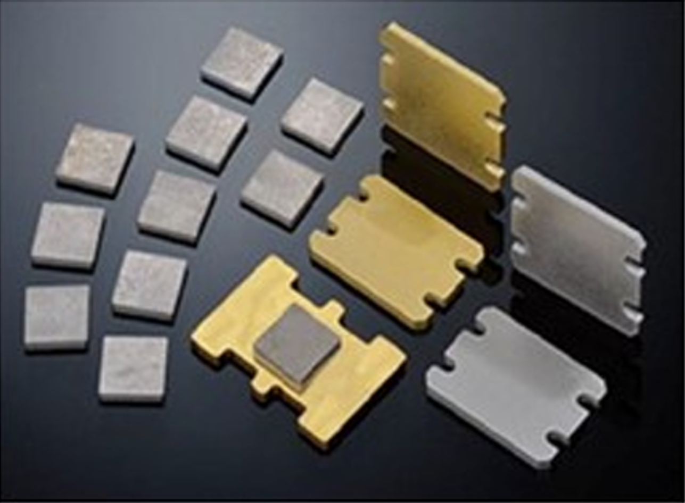
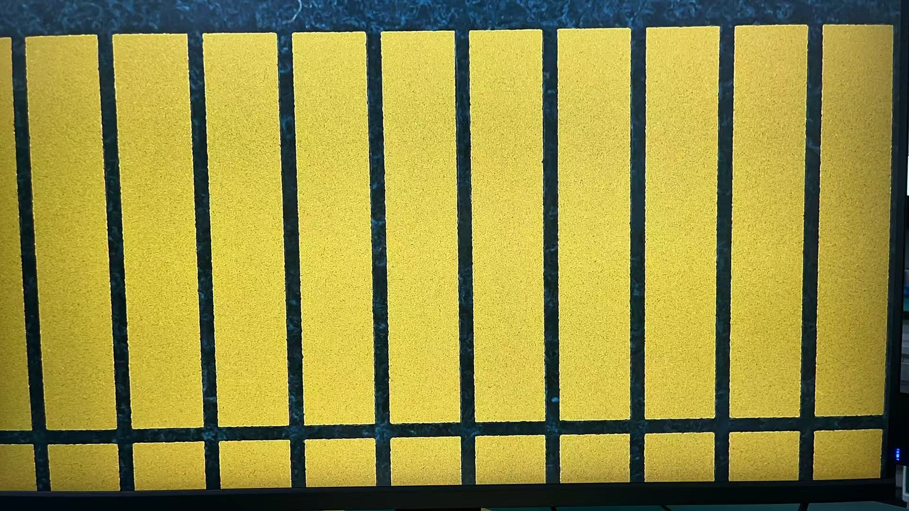

产品管线 芯片封装器件的制备核心是解决不同材料间异质界面的问题
金刚石–金属复合材料
金刚石铜
金刚石银
金刚石铝
中试阶段
陶瓷载板
散热垫片（热的填充物）
陶瓷具有高热导和优良电气性能，通过高密度高精度金属布线，实现芯片直接贴片，满足芯片的高散热和大电流传输的需求。
基体材料：氮化铝AlN、氧化铝Al₂O₃、单晶金刚石、聚晶金刚石
金属化方案：Ti/Cu/Ni/Pd/Au、Ti/Pt/Au
稳定量产阶段
铝碳化硅AlSiC覆铜垫片
陶瓷覆铜垫片
中试阶段
新一代封装方式
TGV玻璃芯片载板
金属覆陶瓷载板
研发阶段

Slide 6
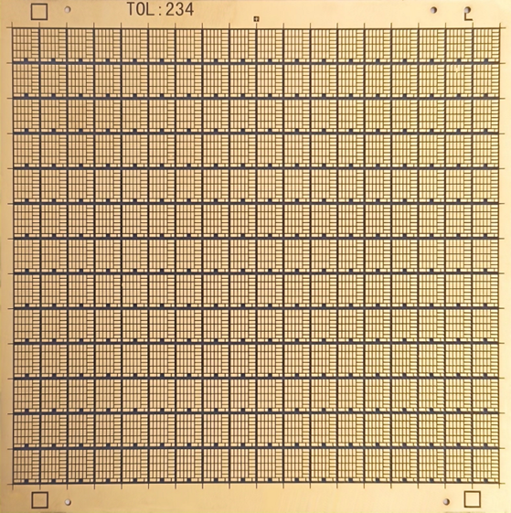
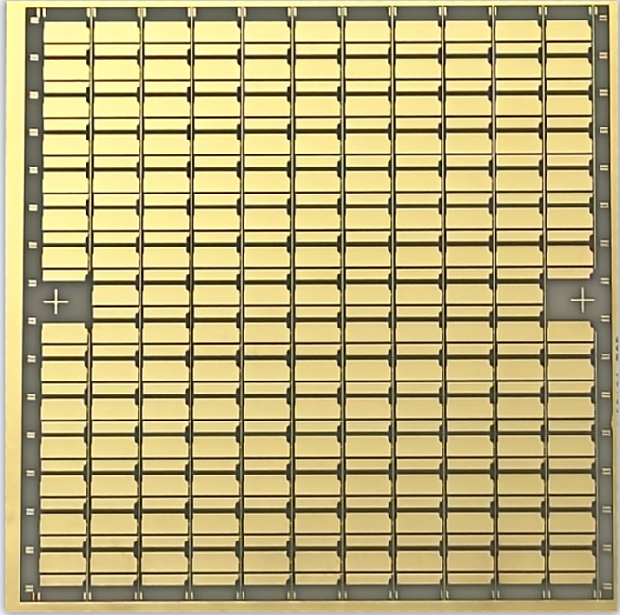

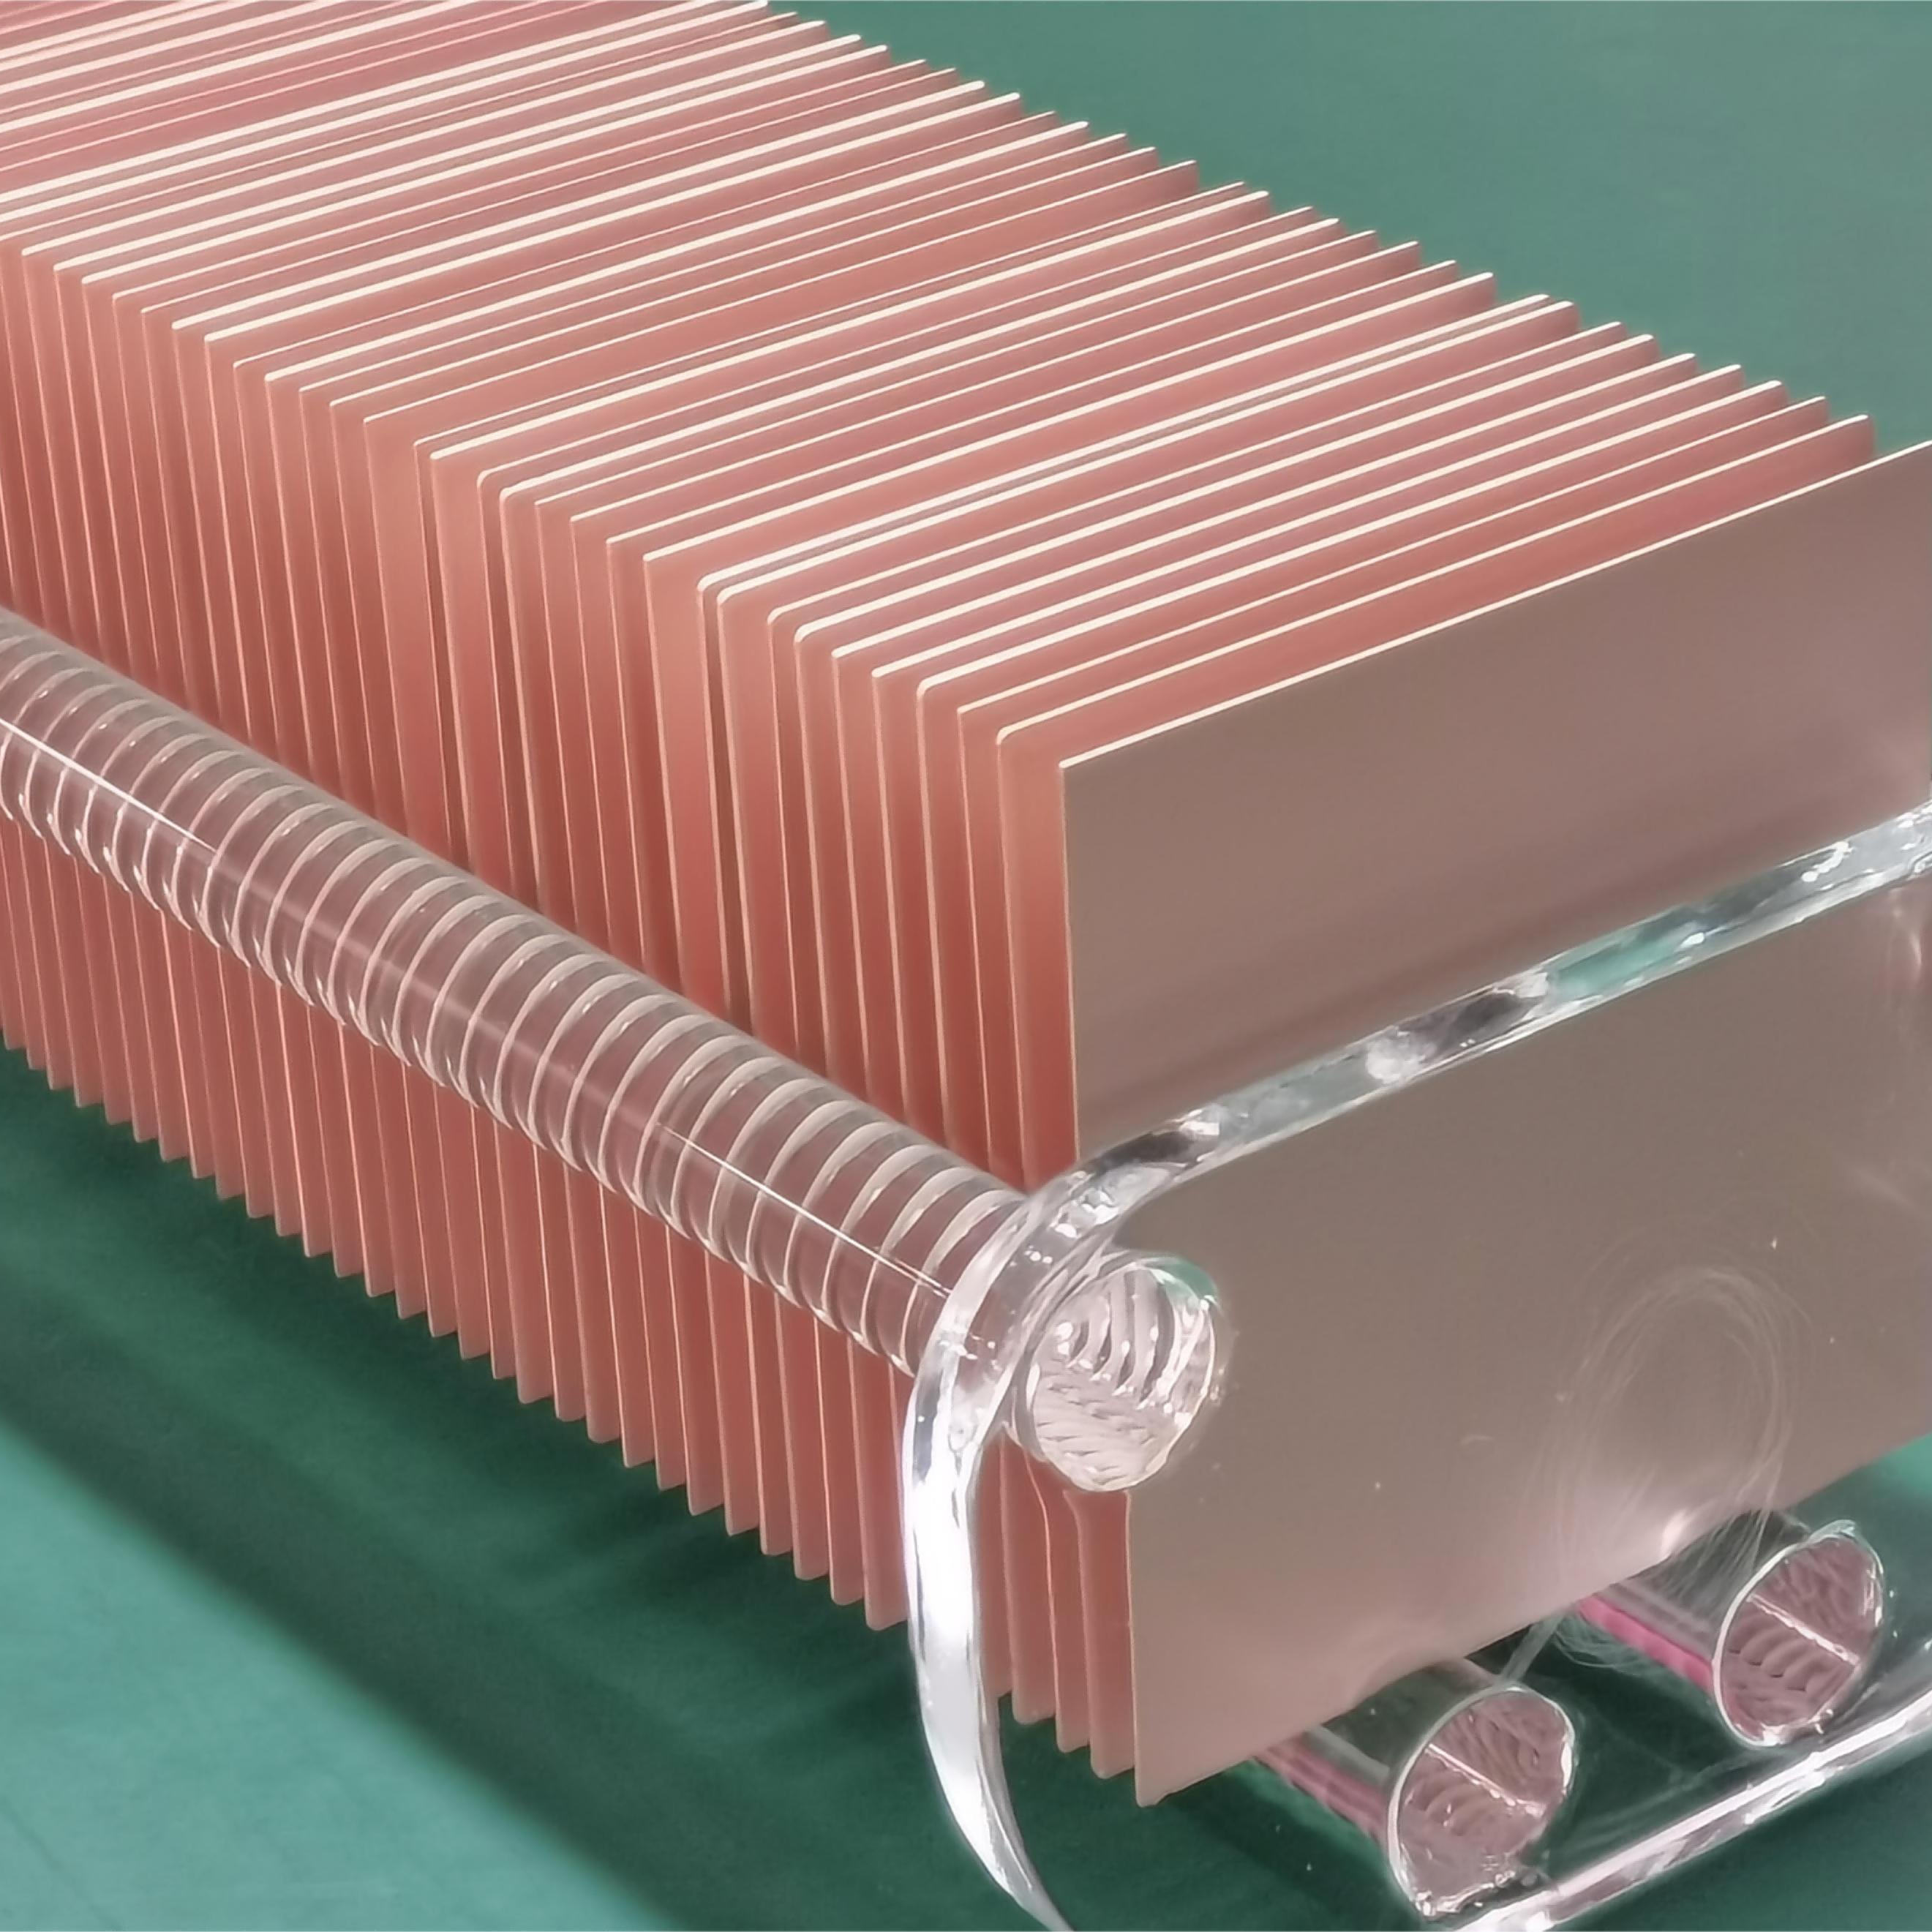


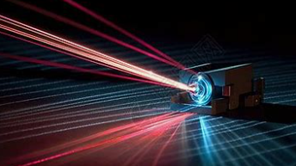
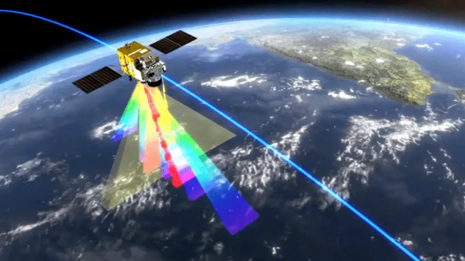
产品 陶瓷载板
传感器
光通讯模块
图像传感器 | 红外传感器
压力传感器 | 气体传感器
400G | 800G | 1.6T
TEC载板
激光热沉
光通讯载板
陶瓷覆铜板
月产能：三寸片50K Panel / 单科颗5kk-20kk PCS
330亿元
陶瓷载板
市场规模
Annual sales revenue/ million
激光器件
热电制冷器件
单管激光器
功率＞35W+
光通信 | 医疗健康
| 汽车级应用

Slide 7
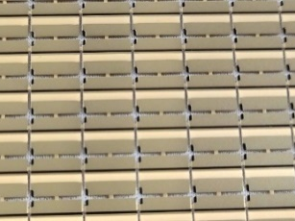
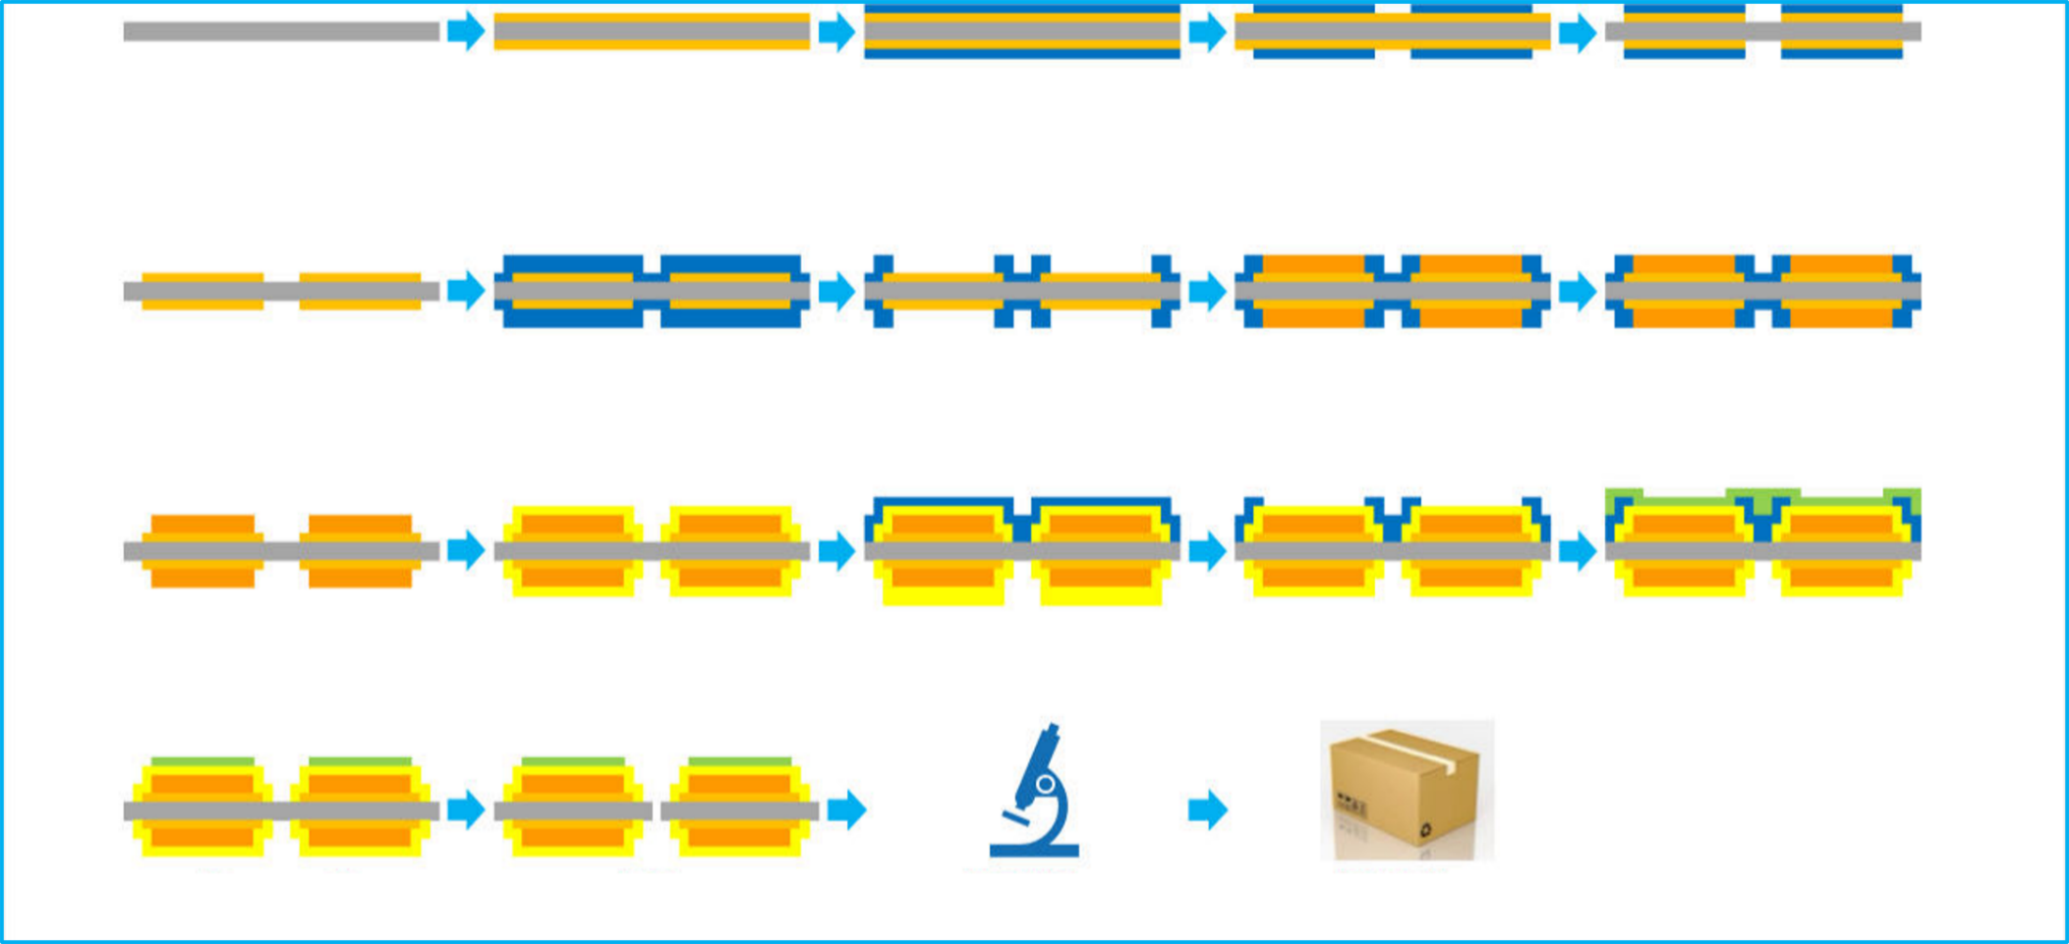

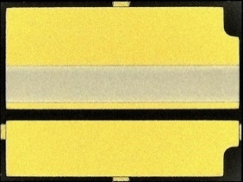

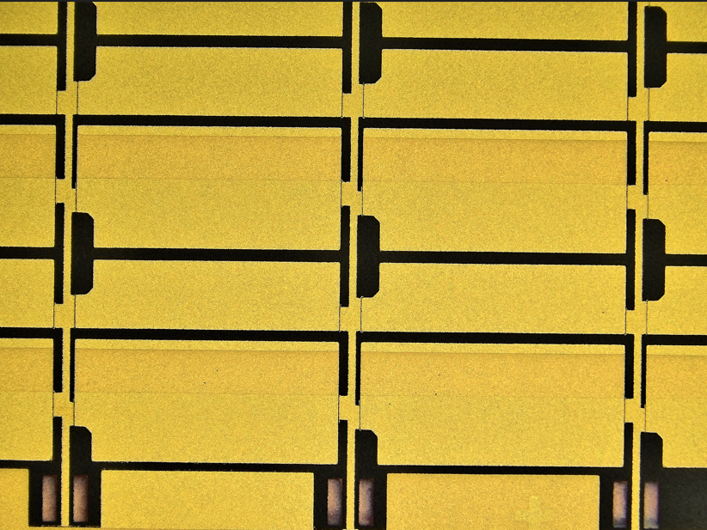

产品 陶瓷载板
DPC载板（Direct Plated Copper）
-应用领域：激光器 | 数据中心 | 射频系统
Substrate
Sputtering Ti/Cu
Dry Film
Exposure &
Developing
Etching Ti/Cu
单晶金刚石载板
氮化铝载板
Dry Film Stripping
Thick Dry Film
Exposure &
Developing
Electrocoppering
Grinding
氮化铝载板
Dry Film Stripping
Electrolytic Ni/Au
Dry Film
Exposure &
Developing
Evaporating AuSn
Dry Film Stripping
Dicing Saw
Inspection
Packing & Delivery
聚晶金刚石载板
DPC载板加工流程

Slide 8
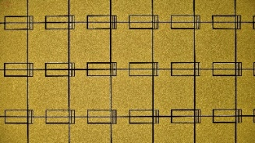
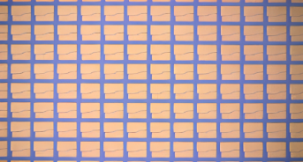
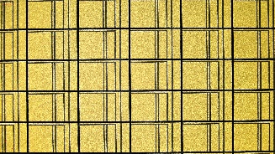
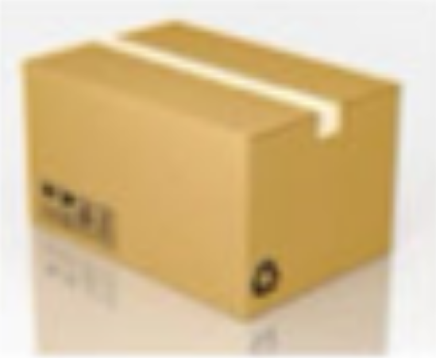

产品 陶瓷载板
TFC载板（Thin Film Ceramic Substrate）
-应用领域：光通讯模块 | 传感器
TFC 载板——蚀刻工艺
Substrate
Evaporating Ti/Pt/Au
Spin-on PR Coating
Exposure & Developing
方能演亦
Packing & Delivery
Inspection
PR Stripping
Etching Ti/Pt/Au
TFC 载板——剥离工艺
Substrate
Spin-on PR Coating
Exposure & Developing
Evaporating Ti/Pt/Au
方能演亦
Packing & Delivery
Inspection
PR Stripping

Slide 9
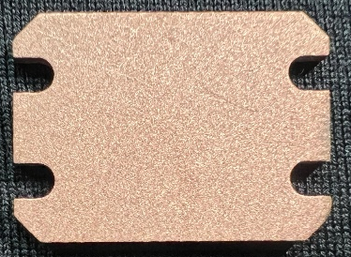
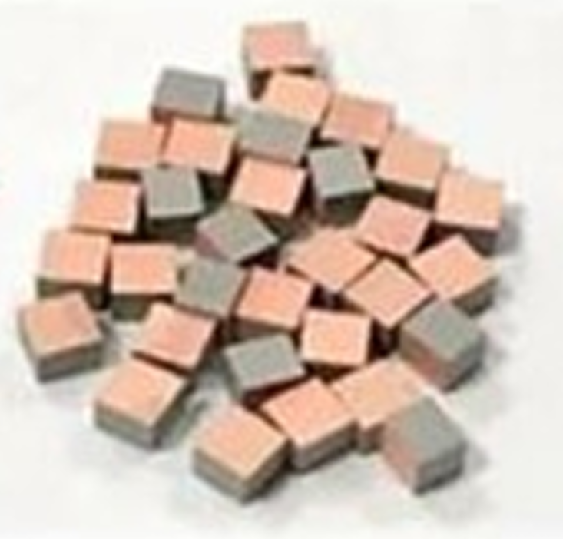

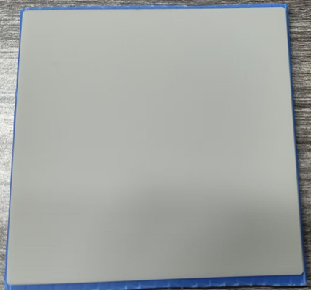
产品 金刚石-金属复合材料、散热垫片、新一代封装材料
金刚石-金属复合材料
散热垫片
新一代封装材料
金刚石是自然界中热导率最高的物质，粉末状金刚石已经实现低成本量产
通过金刚石与金属的复合材料，可同时实现高导热和适配的低热膨胀系数的优点
在散热模块中会存在空隙，这种空隙是热阻的巨大来源
通过陶瓷、铝碳化硅等高导热、轻量化的材料制备成器件进行填充，可优化模块整体散热
TGV玻璃芯片载板：通过玻璃上的高密度通孔互联，实现芯片的高密度封装
金属覆陶瓷载板：通过在金属上沉积高耐压的陶瓷薄膜及RDL布线，实现载板与金属热沉的一体化方案
120亿
80亿
230亿
市场预期
市场预期
市场预期
激光器
IGBT模块
3D封装
微波射频模块
光学模块
运算存储芯片
金刚石铜
金刚石铝
铝碳化硅覆铜垫片
陶瓷覆金垫片
TGV芯片载板
金属覆陶瓷载板

Slide 10

生产能力
机加工
激光加工
PVD
粉末烧结
光刻
电镀
化镀
切割
陶瓷
载板
金刚石-
金属复合
材料
散热
垫片
新一代
封装材料

Slide 11
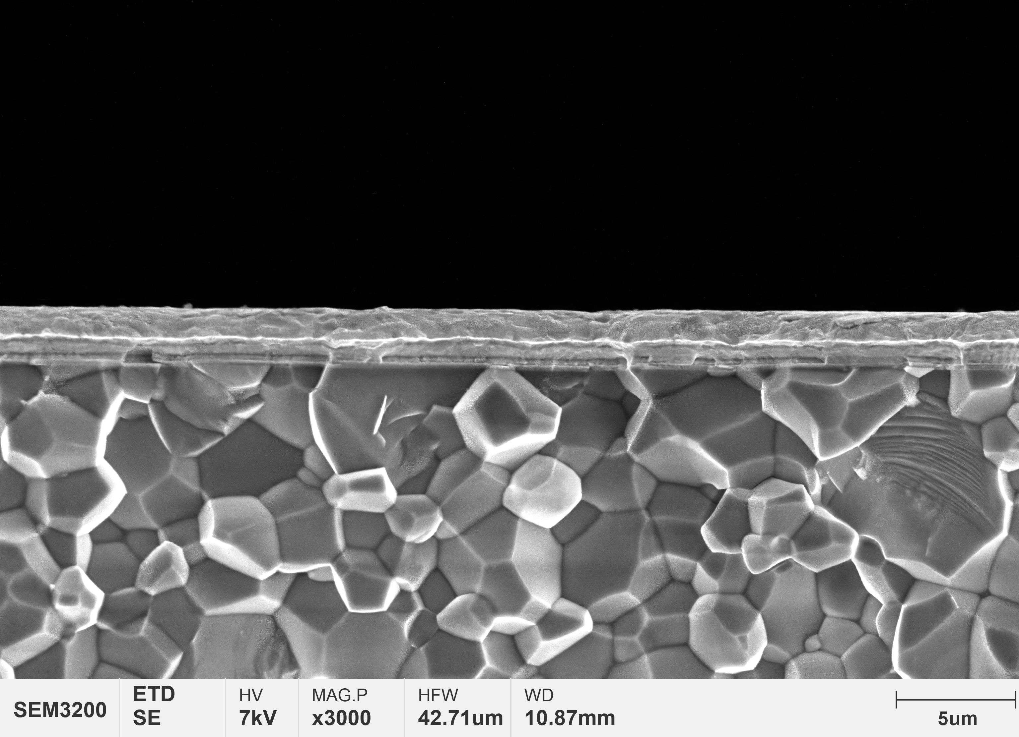
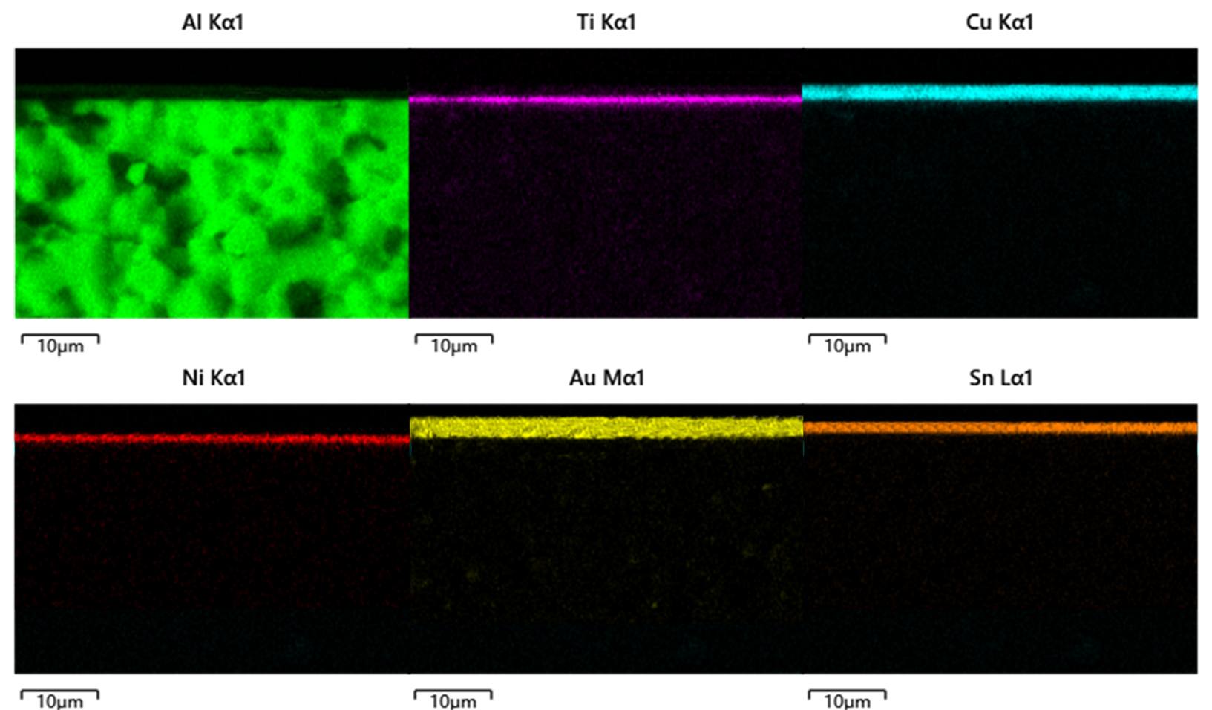
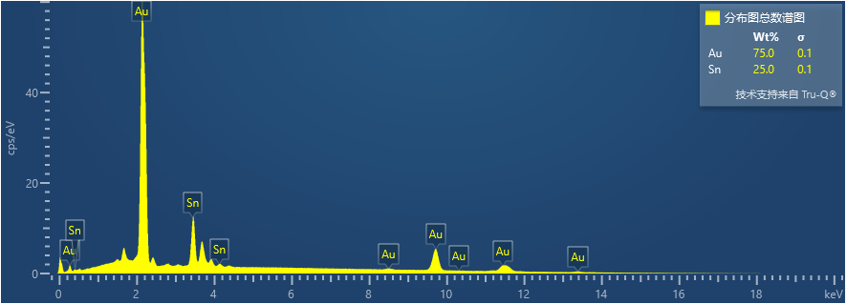
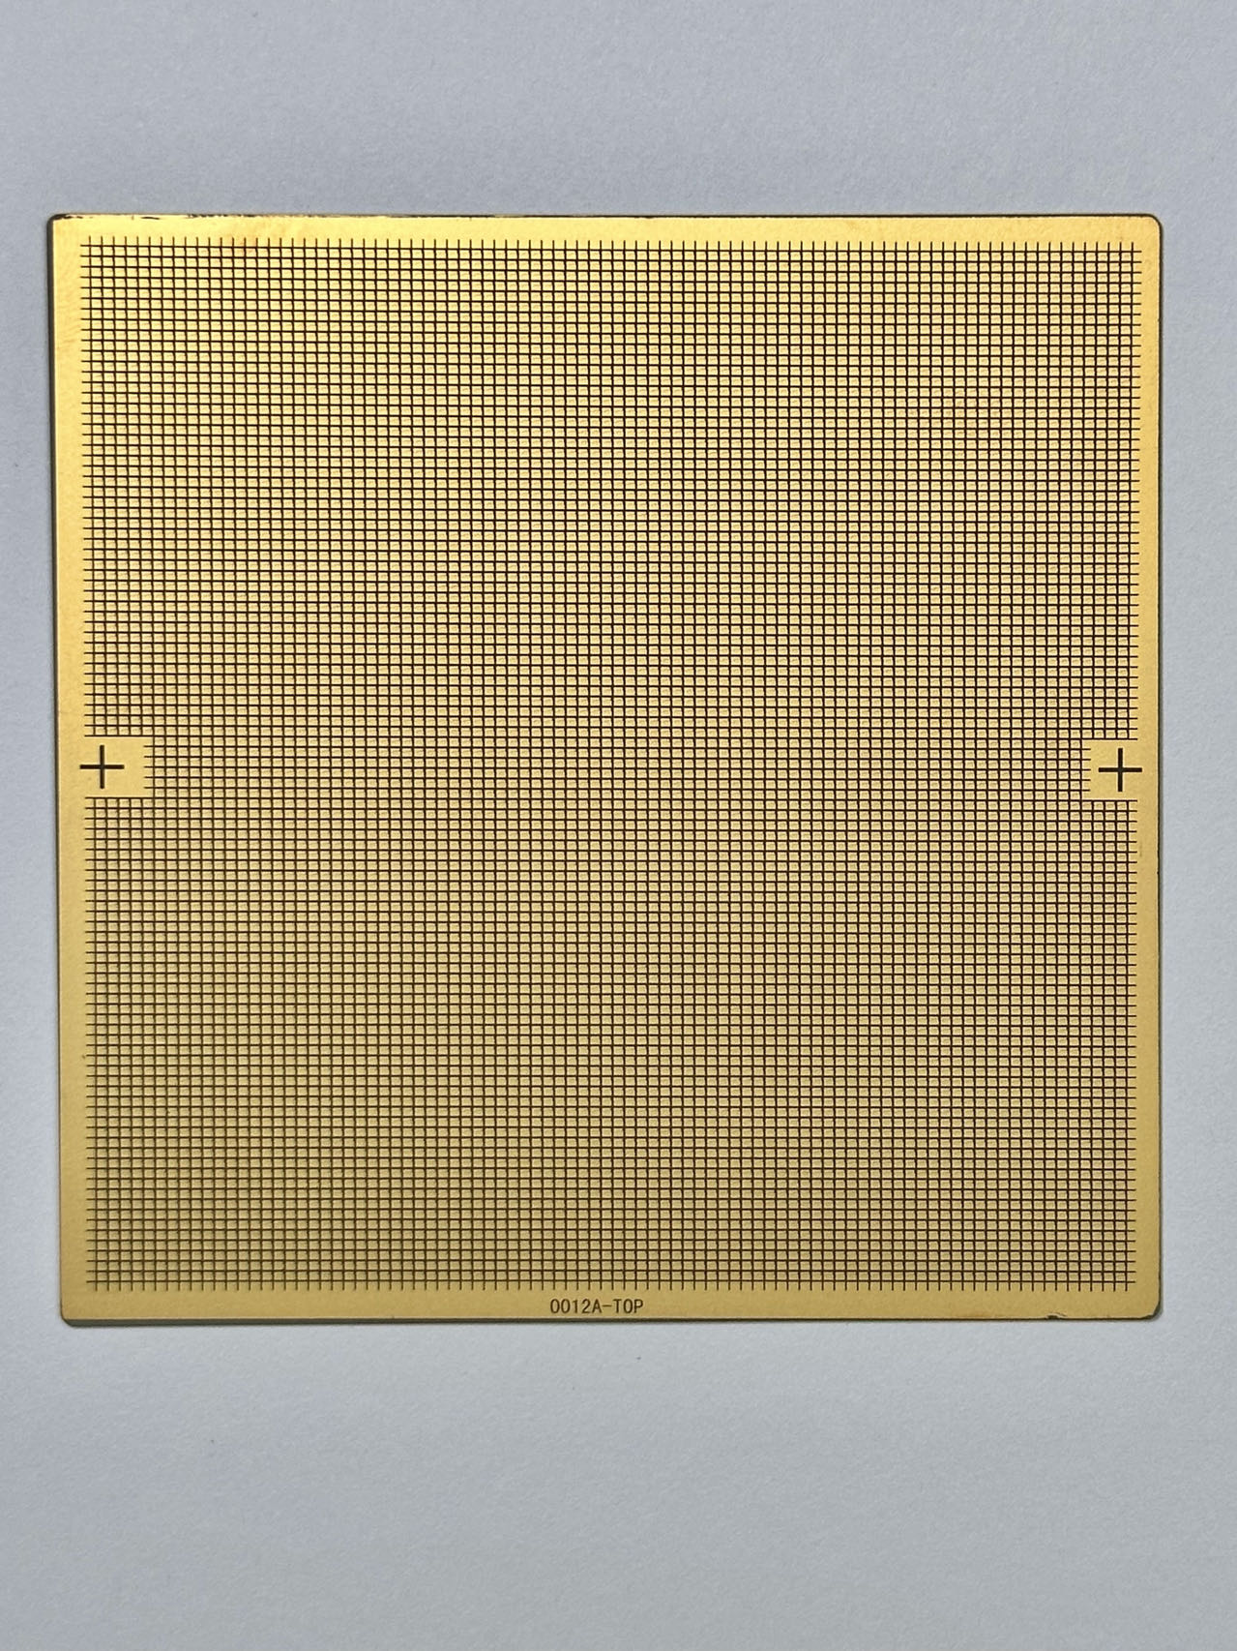
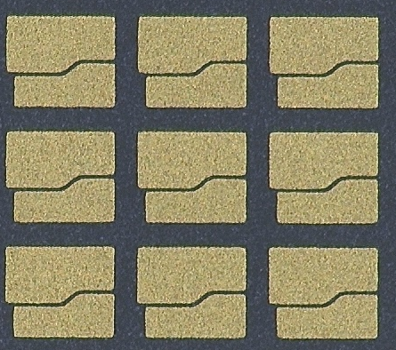
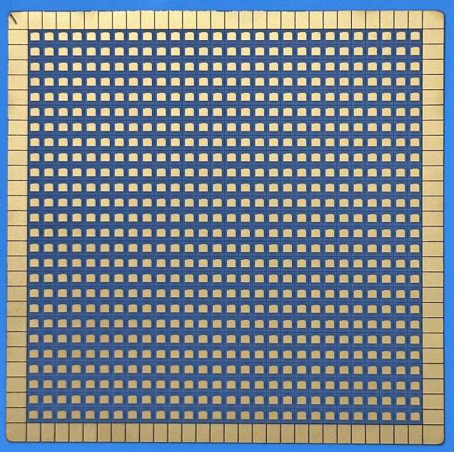
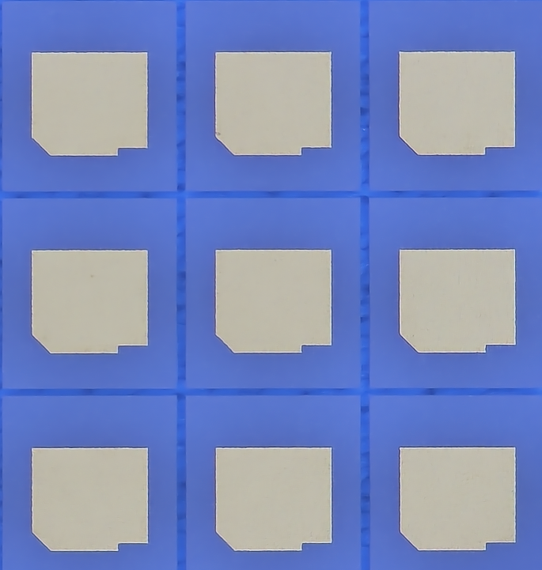
技术优势
陶瓷-金属
界面结合
膜系
结构设计
合金相
制备
高精度
图形化
复合金属
薄膜形态控制
陶瓷热沉中高端产品要求高对位精度和精细线宽线距，部分产品还要求金属图形具备优良R角、无边缘毛刺和良好轮廓度。
选择不同的感光材料和曝光方式，并搭配自主设计定制的显影与蚀刻工艺，满足产品对线宽、对位精度及外观的严格要求。
全套电镀化镀工艺+多步显影蚀刻方案，实现各区域金属层不同厚度与包覆要求。
自主研发的电镀药水+整流器，实现高速高质的填孔与增厚
通过特殊整平工艺满足金属层R角与表面粗糙度要求。
界面热阻是最大的热阻来源，直接影响陶瓷热沉使用可靠性。
自研设备+先进工艺，实现金属在陶瓷表面完全成膜。
包覆完全、无任何孔洞、结合力高，可满足450°热冲击要求。
针对不同类型的大功率芯片，设计满足键合互联、尺寸厚度和高频特性要求的表面图形与金属层方案。
根据芯片使用场景，采用定制化膜层设计，实现更优产品性能，打破国外在封装器件结构设计上的垄断。
陶瓷热沉的金属层方案包含金锡合金、镍铬合金和钛钨合金，且各金属层间存在相互扩散现象。
博志金钻团队依托国家重点实验室在薄膜合金领域逾十年的经验及自主研发的磁控溅射与蒸镀设备，实现了各类合金相的设计与制备。

Slide 12
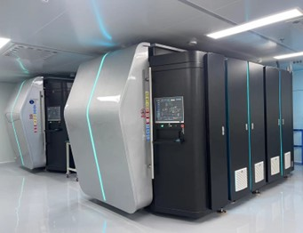
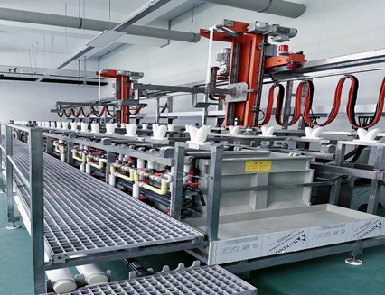
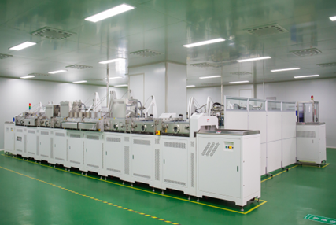
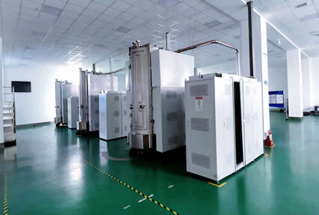
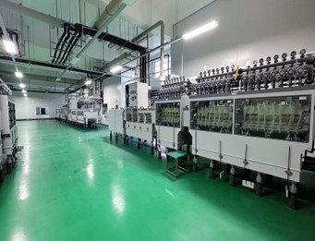
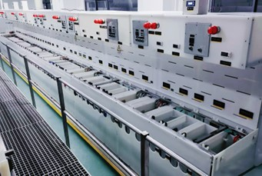
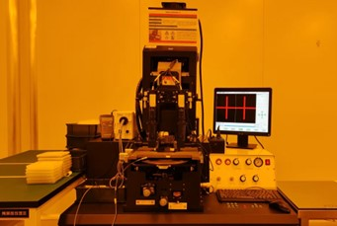
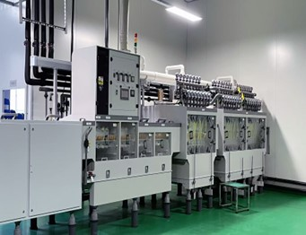
设备 生产设备
率先拉通陶瓷载板全道生产工艺，全部生产环节自主可控
通过ISO三体系认证，一万平米生产车间落实5S管理
核心设备自主设计定制，拥有独立知识产权
通过多个行业龙头客户审核，获得20余家龙头企业供应商资质

Slide 13
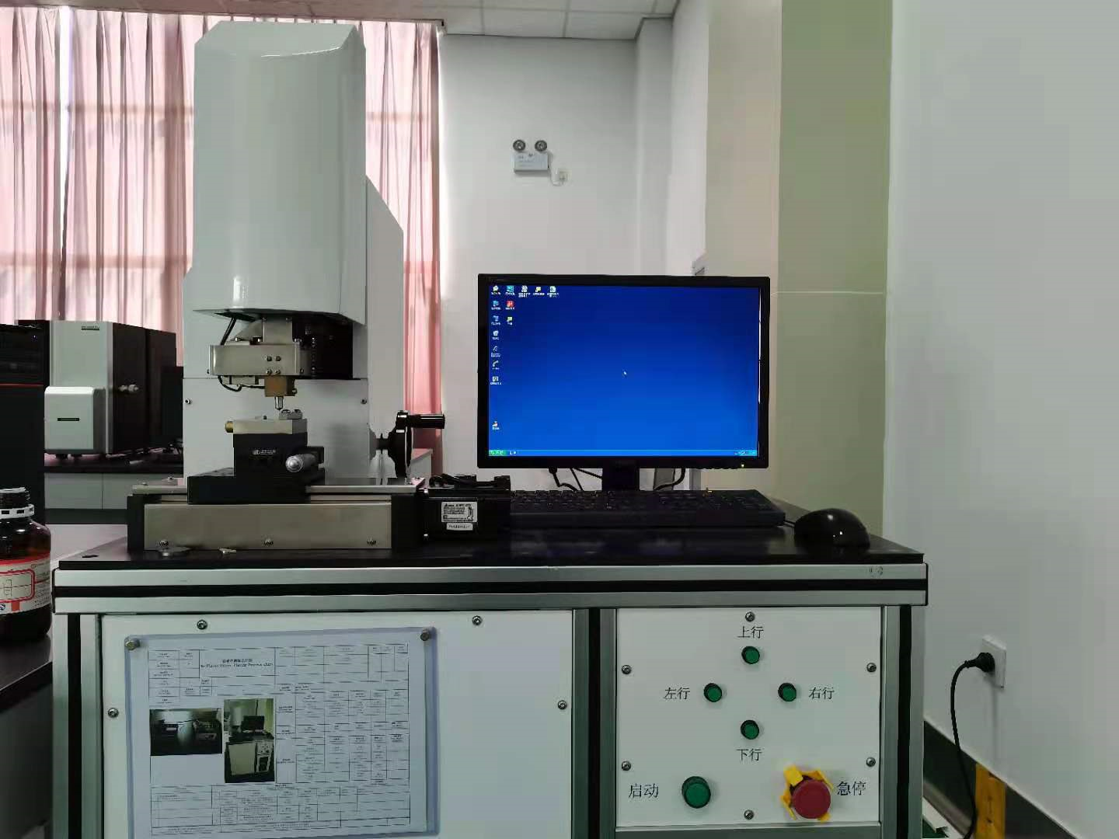
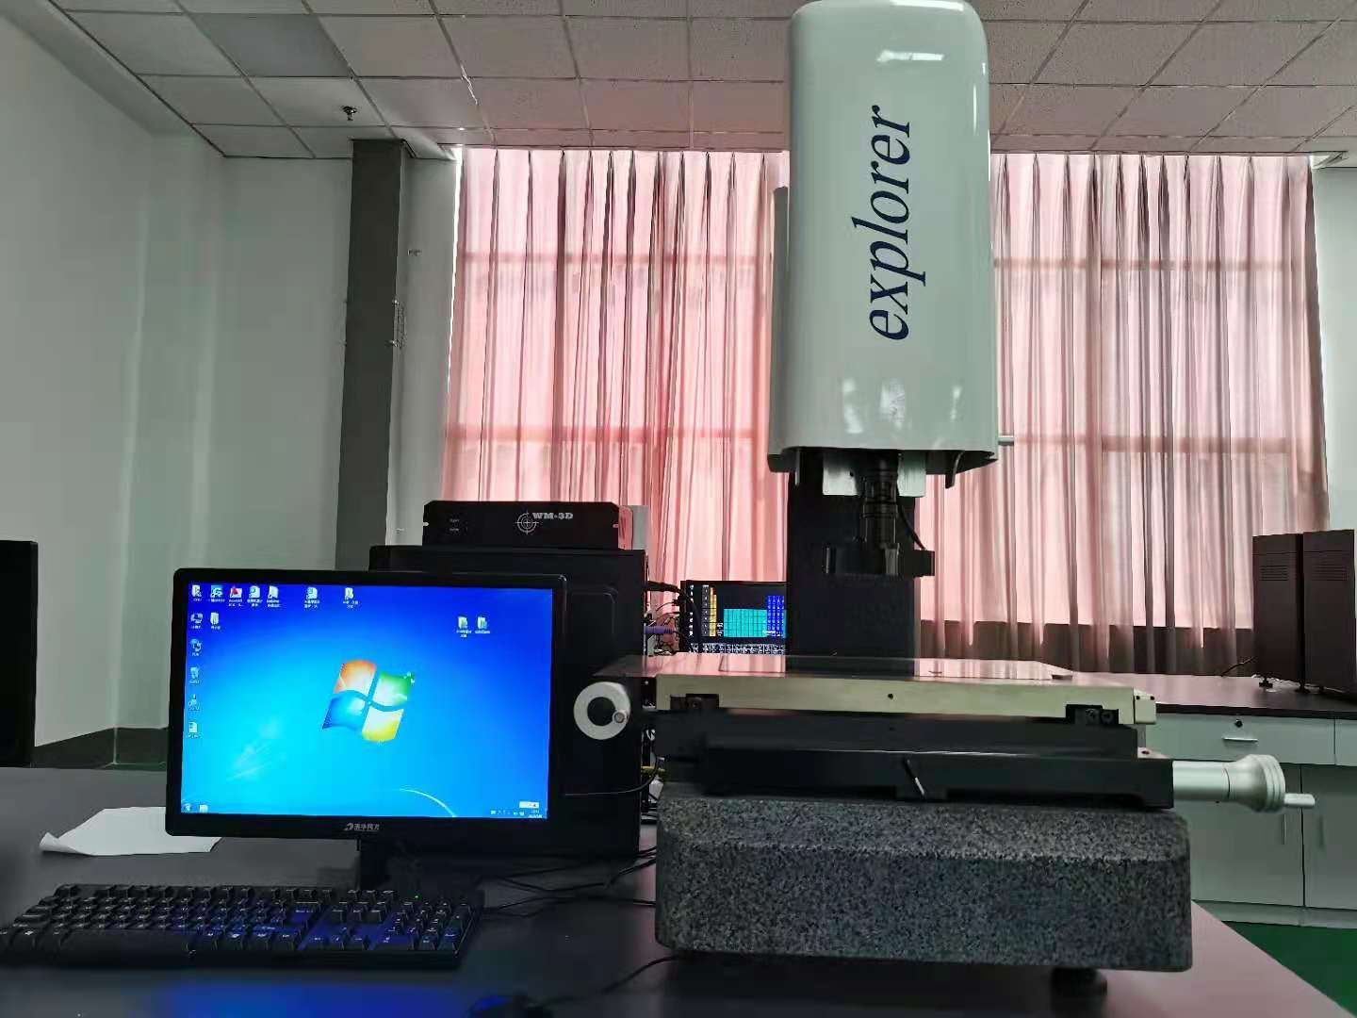
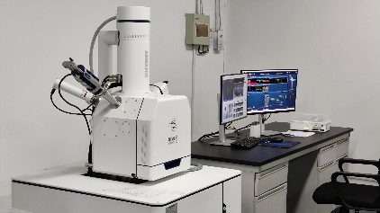
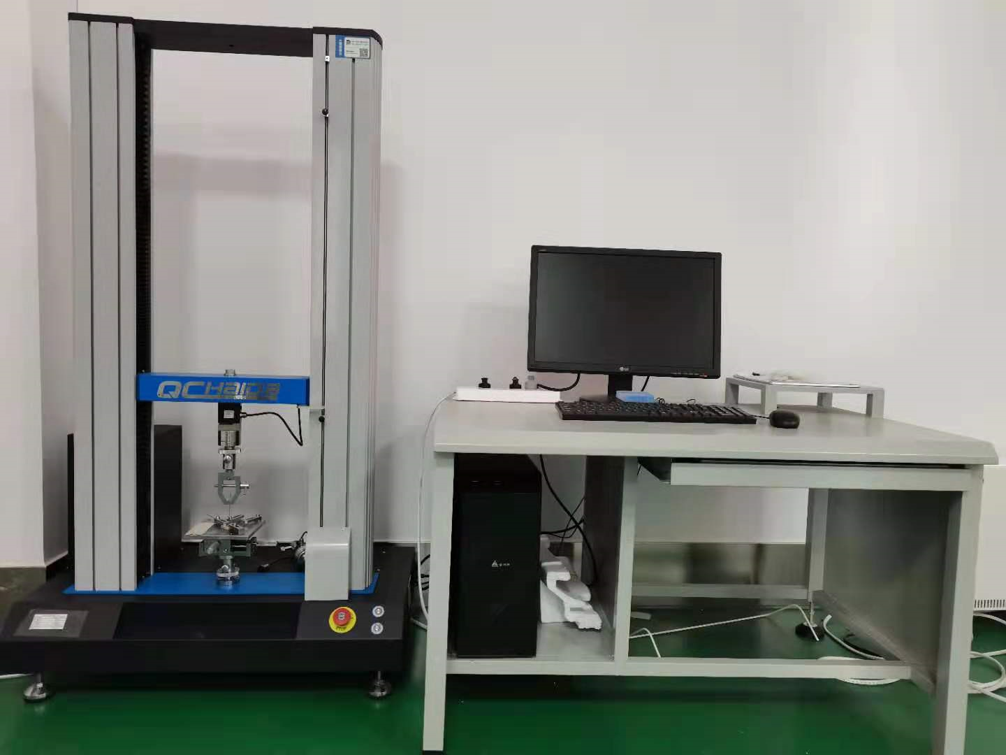
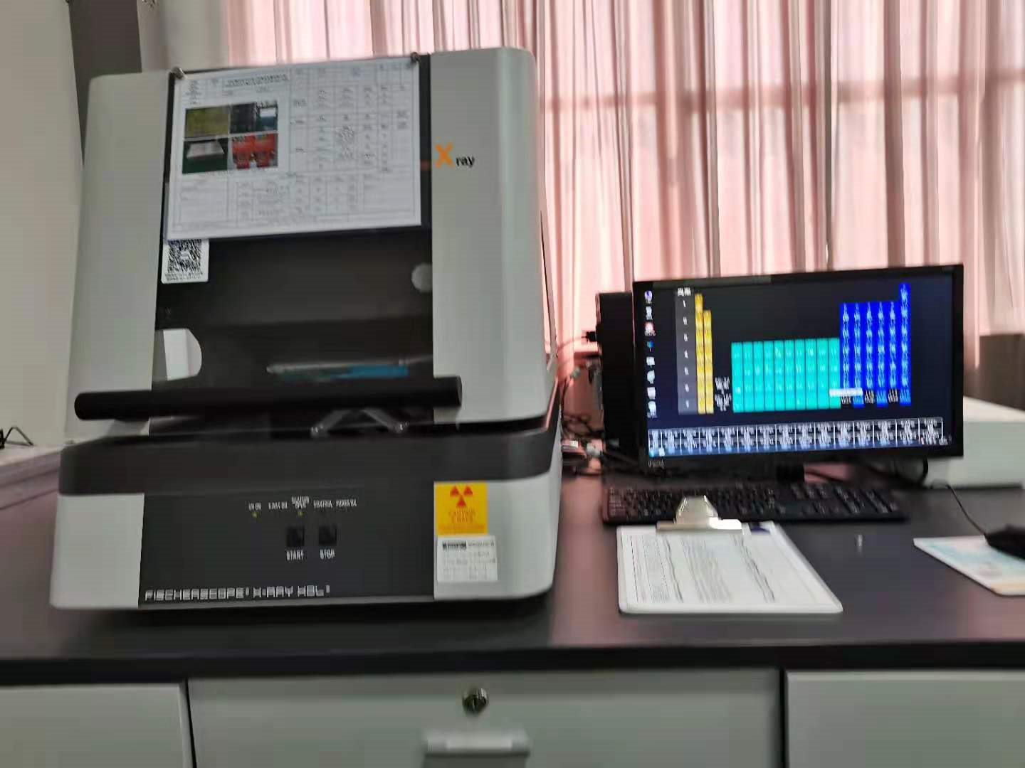
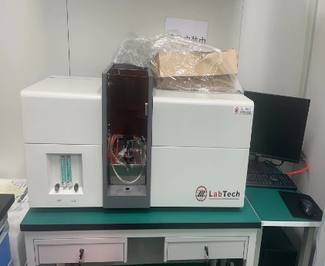
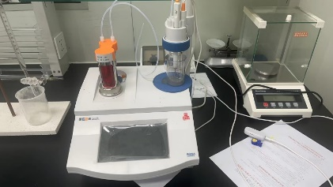
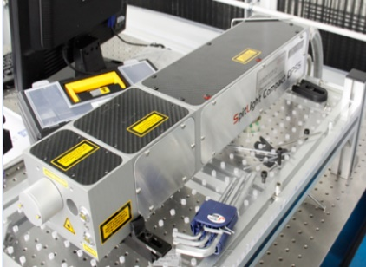
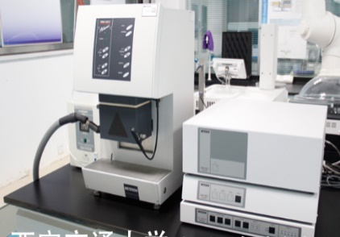
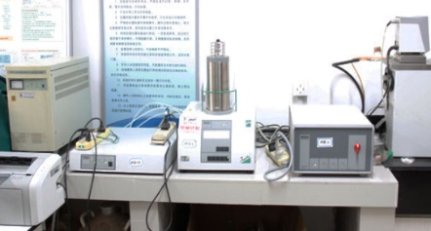
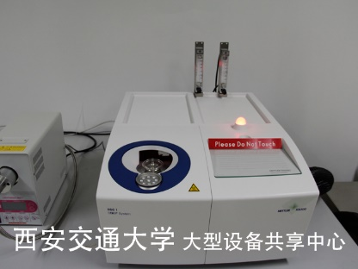
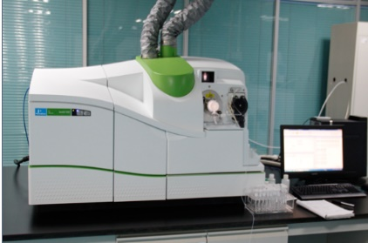
设备 研发检验设备
划痕仪
二次元影像仪
扫描电子显微镜
拉力试验机
X-ray 测厚仪
原子吸收分光光度计
电荷分析系统
半导体泵浦纳秒激光器
动态力学分析仪
同步热分析仪
差示扫描量热仪
电感耦合等离子体质谱仪

Slide 14
团队成员
潘远志
创始人、总经理、董事长
苏州市创业领军人才
苏州市青年五四奖章
苏州市青科协副秘书长
福布斯三十岁以下行业精英榜单
胡润三十五岁以下创业先锋榜单
多学科融合背景，具有丰富的半导体、新材料等行业经验
西安交通大学 电气 博士
西安交通大学 人工智能 本科
西交利物浦大学校外导师
技术研发、公司治理、战略规划、业务运营等
技术研发
生产制造
运营管理
靳XX | 研发总监
韩XX | 工艺总监
薛XX | 副总经理
西安交通大学材料学硕士
曾在华为2012实验室负责陶瓷器件表面处理
在陶瓷金属化领域有着十余年研发经验
电子科技大学毕业
曾就职于入中电科13所工作
主持搭建国内第一条陶瓷载板产线，
集成电路与陶瓷载板领域有20余年经验
西安交通大学化学+金融硕士
曾就职华泰证券
曾任某科技领域私募基金任投资总监，基金管理规模超20亿元
技术顾问
李XX | 生产主管
技术顾问委员会
邓XX | 副总经理
孙 军 中国科学院院士
线路板行业从事生产管理20余年
曾任某大型线路板企业生产部长
具有200-1000人工厂生产管理经验
西安交通大学管理与工程博士
胡润30Under30s
苏州市三八红旗手
金属材料强度国家重点实验室主任
973项目首席科学家
虞XX | 生产主管
张XX | 财务总监
宋忠孝 西安交通大学教授
西安交通大学材料学硕士
曾任某大型制造型企业生产副总
在磁控溅射领域有着十余年生产管理经验
制造业企业十余年财务管理经验
注册会计师（CPA）
万人计划“领军人才”
西安交通大学材料表面处理中心主任
Notes:
团队是由申报人领衔、由中科院院士担任技术顾问的专业团队，兼具学术高度、产业深度和资本厚度。

Slide 15




















荣誉与资质
方能演亦
研发实力强大
独立授权许可
体系合规认证
荣誉资质
中科院士领衔技术顾问
16名全职研发人员
40多项发明专利
环保许可
ISO9001、14001、45001
能碳许可
RoHS
REACH

Slide 16
高功率芯片散热材料与封装器件
BZJZ
先进的膜层成型技术 / 全链条表面处理方案 / 高品质陶瓷载板与器件
苏州博志金钻科技有限责任公司
Suzhou Bozhijinzuan Technology.Co.,Ltd
苏州博志金钻科技有限责任公司
地址：苏州高新区长亭路8号大新科技园3幢
联系方式：157 1520 1195
Notes:
Logo变成白色

